Slide 1
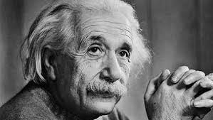
EGIAREN AUZIA
Egia da....
... Einsteinen formula E=mc2

Slide 2
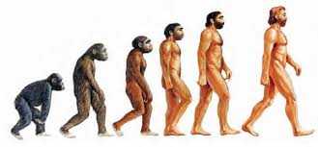
EGIAREN AUZIA
Egia ...
Giza espeziea primateen eboluzioa dela

Slide 3
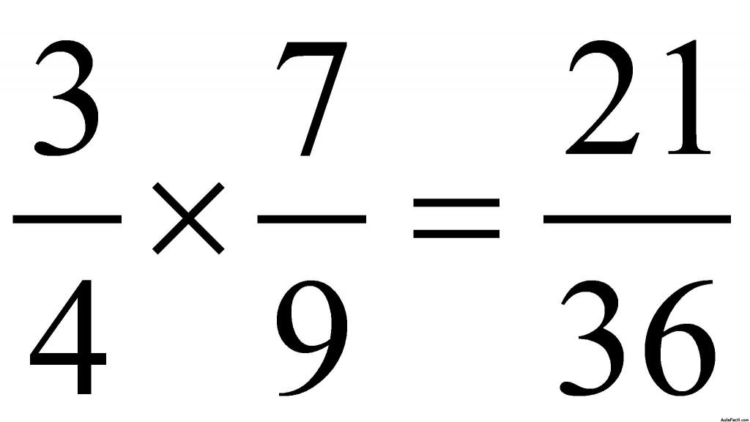
EGIAREN AUZIA
Egia da...
... egia matematiko honen emaitza zuzena dela

Slide 4
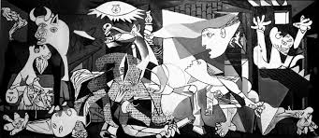
EGIAREN AUZIA
Egia da ...
... Picassoren koadro hau artelan ona dela

Slide 5
EGIAREN AUZIA
Egia dira...
... egiaren taula hauen emaitzak.

Slide 6
EGIAREN AUZIA
Egia da...
... sinesmen erlijiosoak ez direla egietan oinarritzen

Slide 7
EGIAREN AUZIA
Egia da....
...kanta hau ederra dela,..
https://youtu.be/f6vARZLkaSY
https://youtu.be/X1DRDcGlSsE
.
... bideo hau berriz gorena (sublime),...
https://youtu.be/2DLnhdnSUVs
...eta musica talde hau bikaina
https://youtu.be/HtG0w9lGfnc

Slide 8
EGIAREN AUZIA
Egia da....
... berdintasuna ez dela justizia

Slide 9
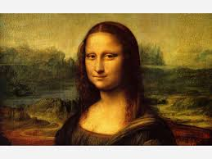
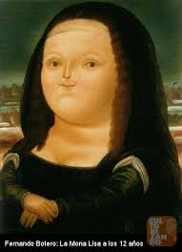
EGIAREN AUZIA
Egia da....
... Leonardo Da Vinciren Giocondaren aurpegia ederragoa dela Boterorena baino

